Slide 1

שיעור עברית לכיתה ו'
נושא השיעור: "הסיפור של דוגו"
עם הסופרת: זהבה קור
Notes:
"שלום תלמידים, שמי______. אני סופרת ואני גרה ב______. מה שלומכם? אני שמחה שהצטרפתם אליי.
אך לפני שנתחיל,
מה רצוי שיהיה עמכם במפגש, אתם שואלים?

Slide 2
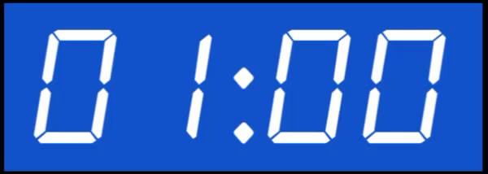


מה להביא לשיעור?
Notes:
תחילה ממליצה שתשבו בחדר שקט, סגרו חלונות של יישומים אחרים במחשב, הרחיקו אמצעים מסיחים, השתיקו את המכשיר הנייד ובעיקר התמקדו במפגש.
אמתין מספר דקות ומיד נתחיל.
מה להביא? כלי כתיבה ודפי שורות לכתיבה ובעיקר רצון גדול ללמידה.

Slide 3

Notes:
תחילה ממליצה שתשבו בחדר שקט, סגרו חלונות של יישומים אחרים במחשב, הרחיקו אמצעים מסיחים, השתיקו את המכשיר הנייד ובעיקר התמקדו במפגש.
אמתין מספר דקות ומיד נתחיל.
מה להביא? כלי כתיבה ודפי שורות לכתיבה ובעיקר רצון גדול ללמידה.

Slide 4
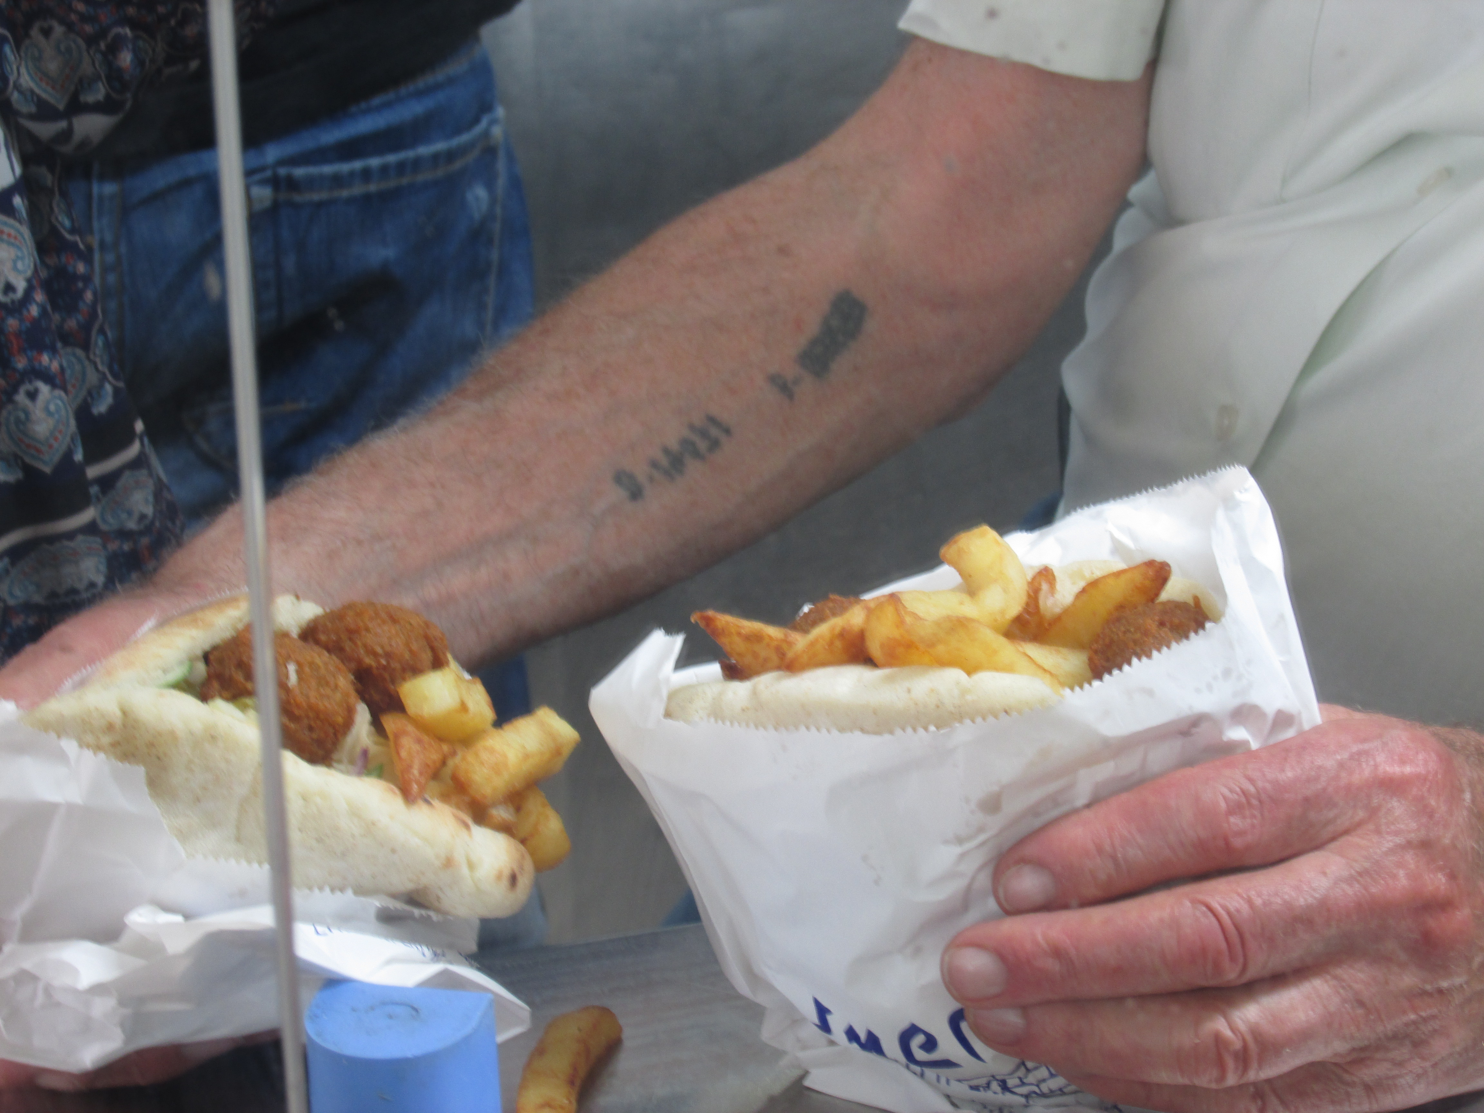

Slide 5
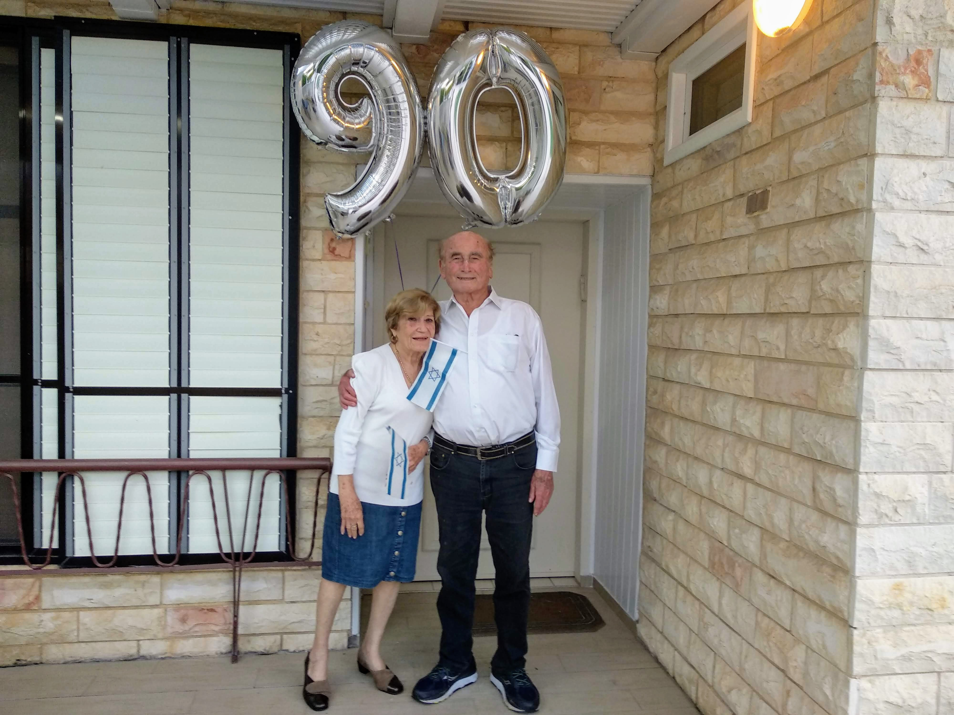

Slide 6
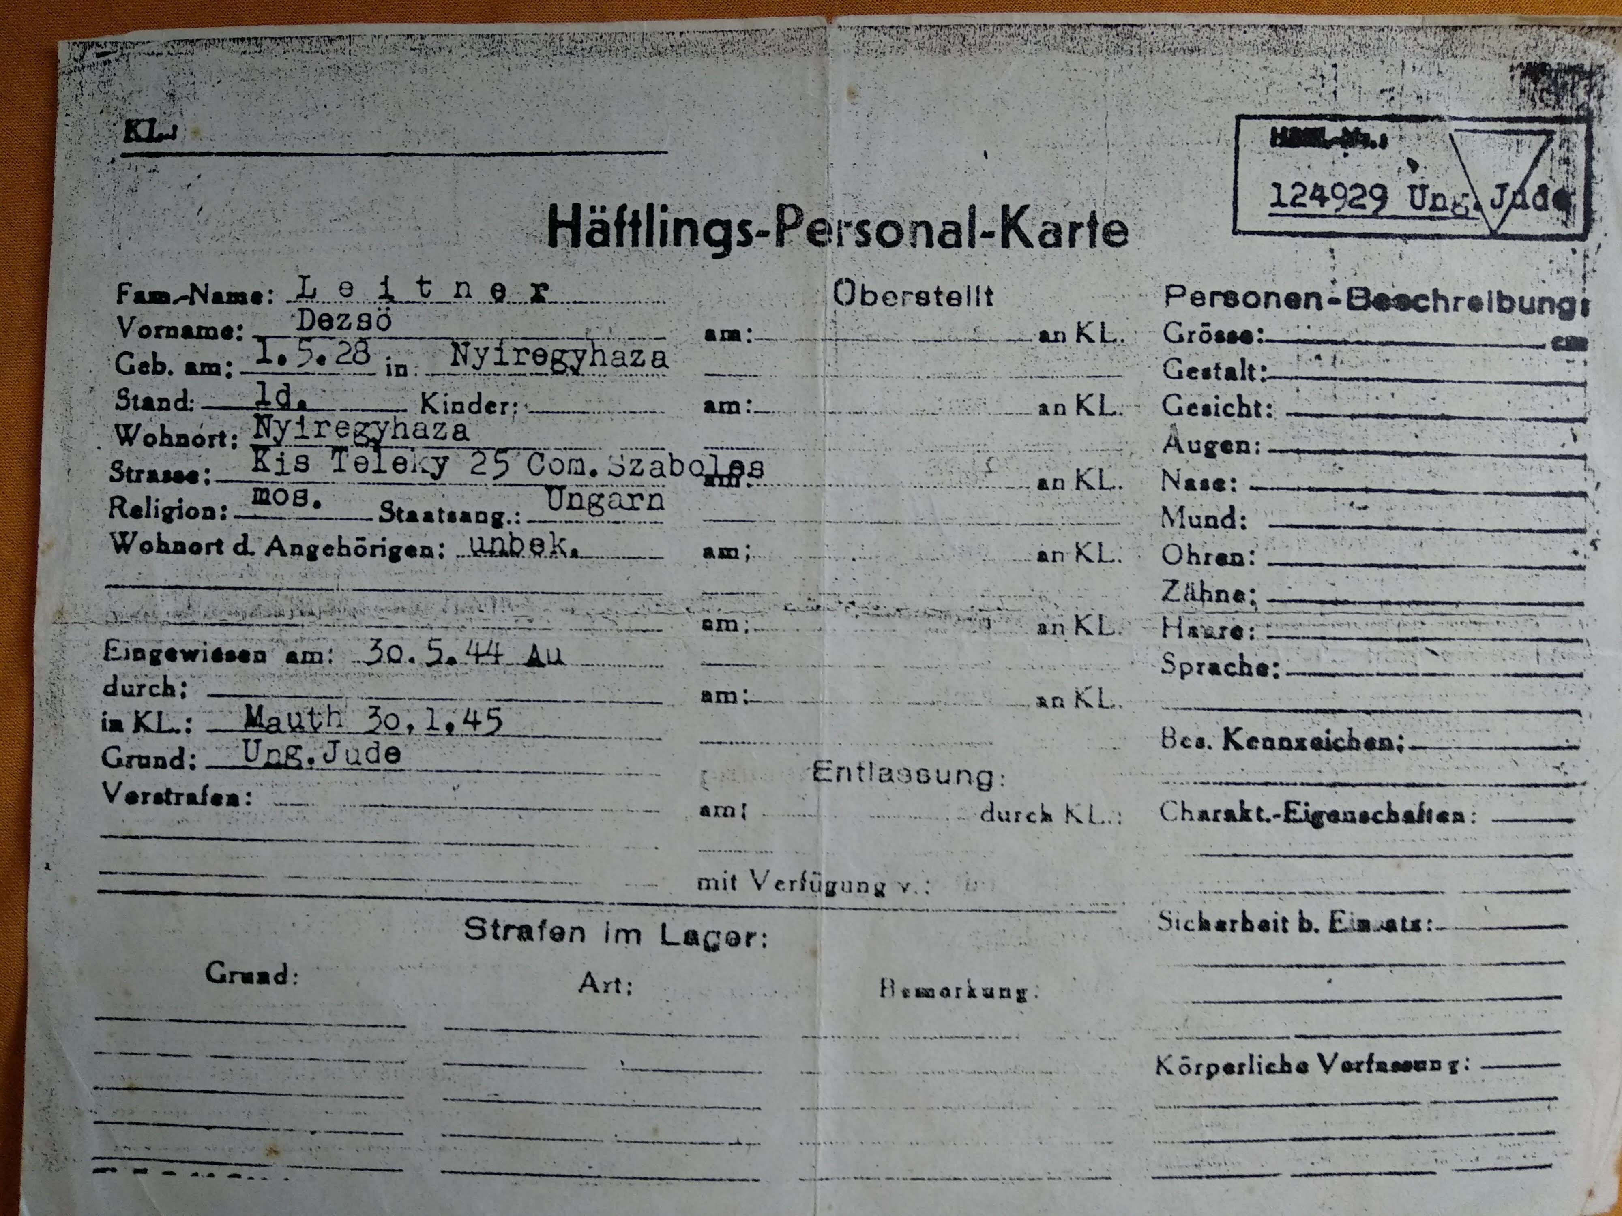

Slide 7
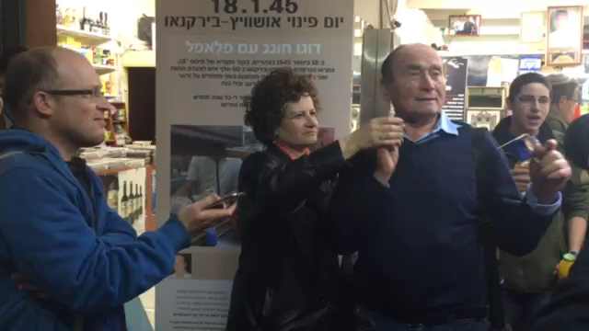

Slide 8
איורים ותמונות: shutterstock

